Slide 1
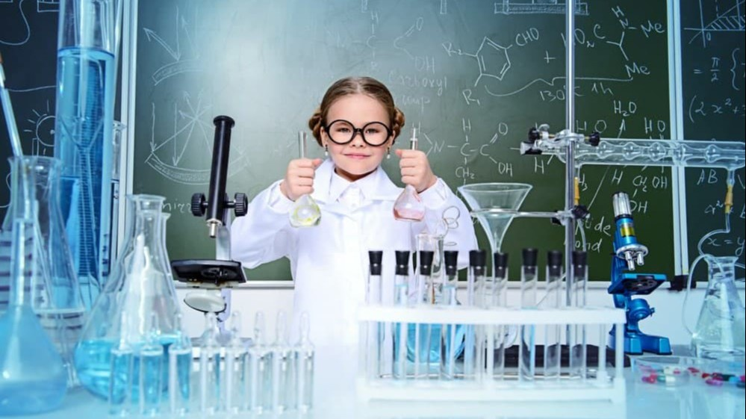
Международный день женщин и девочек в науке

Slide 2
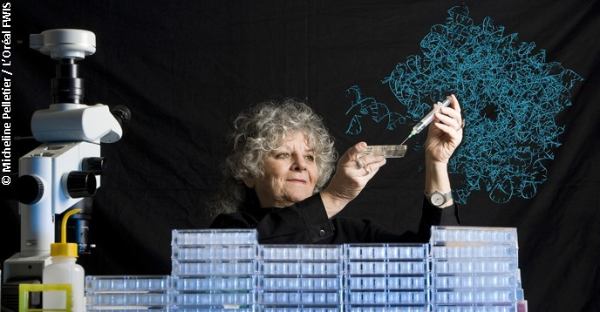
22 декабря 2015 года Генеральная Ассамблея приняла Резолюцию A/RES/70/212, постановившую провозгласить 11 февраля Международным днем женщин и девочек в науке.
Международный день женщин и девочек в науке, отмечается каждый год 11 февраля. Этот день является напоминанием о том, что женщины играют важную роль в науке. Прежде всего, речь идет о расширении их участия, чтобы достичь полного и равного доступа к науке. Цель праздника — продвигать гендерное равенство, расширять права и возможности женщин в науке

Slide 3
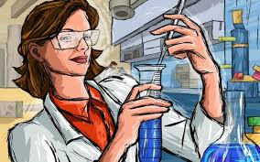
Примечательно, что в наше время женщины составляют лишь 30 процентов ученых во всем мире. И только 35% всех студентов, которые обучаются по специальностям в области НТИМ. Несмотря на это отрицательное явление, женщины все же возглавляют современные и оригинальные научные проекты. Например, они изобретают лекарства, преодолевают звуковой барьер, изучают вселенную и закладывают основы понимания ДНК. Наконец, они дают образцы для подражания нашим будущим поколениям.

Slide 4

Имена российских женщин-ученых сегодня по праву занимают почётные места в исторических летописях и современных хрониках. Начиная с первых столетий русской государственности и заканчивая днем сегодняшним женщины России играли важнейшие роли в развитии науки, культуры, образования страны

Slide 5
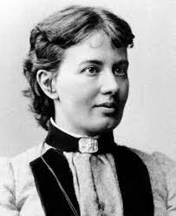
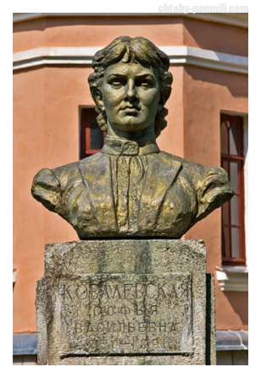
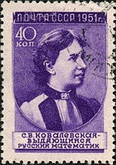


Софья Васильевна Ковалевская
Учёный совет Парижской АН был сражен, когда присуждая свою самую престижную награду в области математики – премию Бордена – вскрыв конверт, обнаружил на записке с фамилией автора имя Софьи Васильевны Ковалевской (1850-1890). Это случилось в 1888 г. и с тех пор Ковалевская числится в обойме самых именитых математиков человечества. К тому времени Ковалевская была уже достаточно известна в мире математики. За исследование «К теории дифференциальных уравнений в частных производных» (теорема Коши-Ковалевской) она была удостоена степени доктора философии по математике и магистра изящных искусств.
Ряд других работ Ковалевской принадлежат также к труднейшим областям математики. О каждой из них можно читать долго и подробно

Slide 6
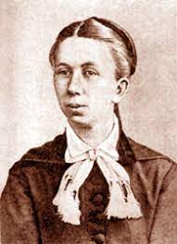

Юлия Всеволодовна Лермонтова
Дочь троюродного брата М. Ю. Лермонтова – Юлия Всеволодовна Лермонтова (1846-1919) стала первой русской женщиной – доктором химии. Лермонтова первая смогла доказать преимущество перегонки нефти с применением пара. Основной темой её научной деятельности было глубокое разложение нефти. Своими исследованиями она первой из учёных-химиков определила наилучшие условия разложения нефти и нефтепродуктов для получения максимального выхода ароматических углеводородов.
Исследования, проведённые Лермонтовой, способствовали возникновению первых нефтегазовых заводов в России

Slide 7
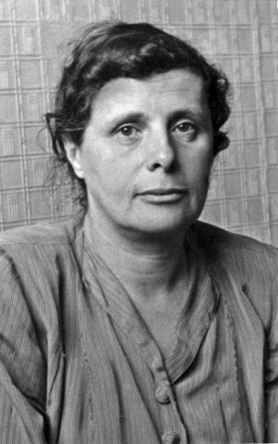


Нина Карловна Бари
Нина Карловна Бари (1901-1961) обучалась на факультете математики и физики в МГУ. Её математи ческий талант заметил и оценил профессор Н. Н. Лузин. Бари принадлежит около 50 трудов по теории функций действительного переменного. Последним из них является монография «Тригонометрические ряды» объёмом почти тысяча стариц. Она проделела огромную редакционную работу, комментируя труды Лузина.
Бари была выдающимся математиком, блестящим и вдохновенным лектором, прекрасным учителем научной молодёжи

Slide 8

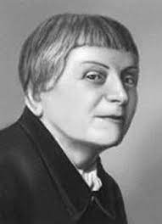




Юлия Фоминична Домбровская
После Октябрьской революции Юлия Фоминична Домбровская (1891-1976) одной из первых врачей-педиатров откликнулась на призыв советского правительства и включилась в работу по созданию системы лечебно-профилактической помощи детям.
Большое значение имеет ряд её работ по респираторной патологии. Она доказала, что в клинической картине пневмонии и их исходе особенно важны состояние организма и степень его сопротивляемости, а не тип и вирулентность микроба. Написала монографию «Пневмонии раннего детского возраста», также книгу «Заболевания органов дыхания у детей»

Slide 9
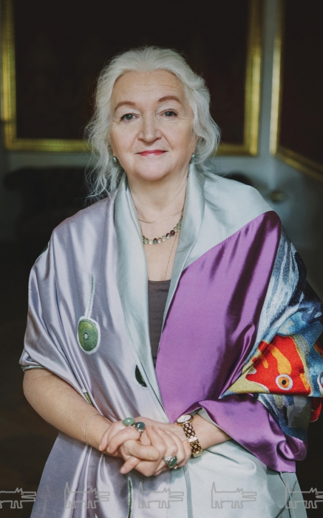




Татьяна Владимировна Черниговская
Татьяна Владимировна Черниговская (р. 1947) – профессор, один из ведущих специалистов в области когнитивных наук − психолингвистики, нейропсихологии и нейрофизиологии. Обладая редкими организаторскими качествами, она инициировала развитие новых направлений науки, в сотрудничестве со многими отечественными и зарубежными научно-исследова тельскими центрами.
Татьяна Черниговская является президентом Межрегиональной ассоциации когнитивных исследований.
Ученая активно ведёт свой блог и имеет аккаунты в соцсетях. Они находятся в открытом доступе и каждый желающий может задать интересующий вопрос

Slide 10

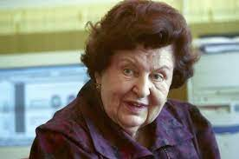


Наталья Петровна Бехтерева
Бехтерева Наталья Петровна (1924-2008) является великим российским нейрофизиологом.
Бехтеровой исследованы принципы надёжности деятельности мозга и открыт мозговой механизм оптимизации мыслительной деятельности – детектор ошибок. Патологическая активация превращает его в детерминатор ошибок. Бехтерева предложила принципиально новый подход к познанию принципов и механизмов жизнедеятельности здорового и больного мозга на основе обобщения многолетнего опыта комплексных нейрофизиологических исследований с использованием позитронно-эмиссионной томографии

Slide 11
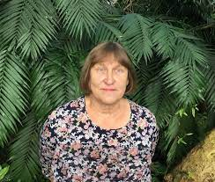

Лариса Михайловна Абрамова
Лариса Михайловна Абрамова (1957) - геоботаник, специалист по дикорастущей флоре Южного Урала. Проведенные ею популяционно-онтогенетические исследования позволили оценить состояние природных популяций целого ряда редких видов Башкирии. Во многом благодаря её работам удалось спасти родиолу иремельскую, эндемика Южного Урала от полного уничтожения .
Абрамова занимается работой по введению в культуру целого ряда новых, нетрадиционных видов полезных растений, а также дикорастущих видов, перспективных для культивирования в качестве лекарственных, пряно ароматических, декоративных и других групп полезных растений

Slide 12

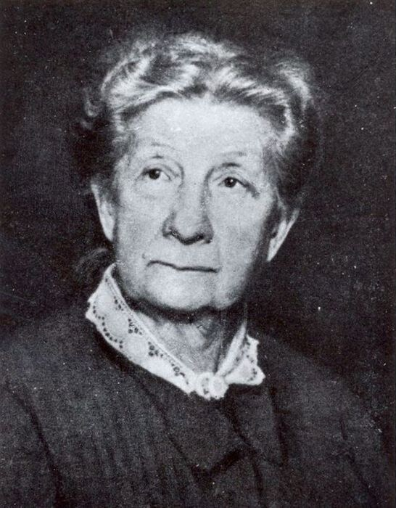
Мария Васильевна Павлова
Первая в России женщина-палеонтолог Мария Васильевна Павлова (19854-1938) объездила множество университетских и краеведческих музеев, тщательно описывая хранящиеся в них кости ископаемых позвоночных. Это позволило впервые осветить эволюцию млекопитающих на территории России. В 1887 вышла первая, сразу получившая признание работа Павловой по эволюции ископаемых копытных млекопитающих. Через год её приняли в члены Московского объединения испытателей природы

Slide 13
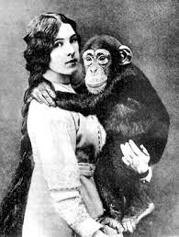
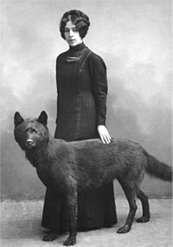
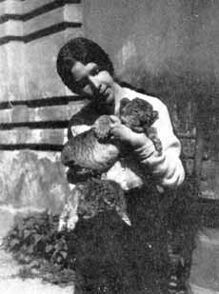
Надежда Николаевна Ладыгиной-Котс
До начала XX века считалось, что мышление присуще только человеку. Некоторые зоологи, в том числе Чарльз Дарвин, высказывали гипотезы о том, что братья наши меньшие не так просты, как может показаться, однако приблизиться к разгадке устройства их мыслительной деятельности впервые получилось у Надежды Николаевны Ладыгиной-Котс (1889-1963) — соосновательницы Государственного Дарвиновского музея и первой женщины-зоопсихолога. Она изучала психическую деятельность обезьян, преимущественно человекообразных, и других животных в плане сравнительной психологии, сопоставляя ее с психикой детей и уделяя основное внимание познавательным способностям, интеллекту

Slide 14
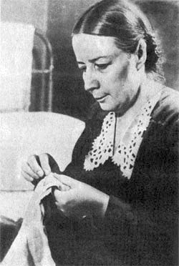


Ольга Ивановна Скороходова
Вследствие перенесенного в 5-летнем возрасте менингита Ольга Ивановна Скороходова (1914-1982) утратила зрение, затем слух. После прохождения курса общеобразовательной средней школы для слепоглухонемых детей, у нее была восстановлена звуковая речь.
С 1948 г. и до конца своей жизни, Ольга Ивановна была научным сотрудником Научно-исследовательского института дефектологии. Она создала ряд научных работ, затрагивающих проблему развития, воспитания и обучения слепоглухих детей. Также написала монографии «Как я воспринимаю окружающий мир» и «Как я воспринимаю, представляю и понимаю окружающий мир»

Slide 15
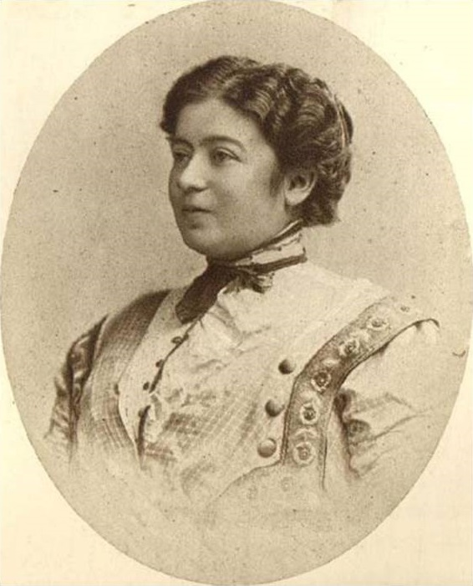


Любовь Борисовна Хавкина
Хавкиной Любови Борисовне (1871-1949) принадлежит заслуга организации первого в России научного отдела библиотековедения при библиотеке и составления проекта библиотечного образования. Ею были созданы универсальные пособия по библиотековедению. Большую роль в организации книжных фондов отечественных библиотек играют её «Авторские таблицы Кеттера в переработке для русских библиотек» — правила расстановки книг на библиотечных полках и в библиотечных каталогах. Эти таблицы используются в русских библиотеках по сей день и именуются в просторечии «таблицы Хавкиной»

Slide 16
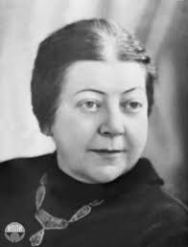


Виктория Николаевна Ярцева
Организатор кельтологических исследований в России Ярцева Виктория Николаевна (1906-1999) в качестве источников изучения истории языка привлекала малоизвестные памятники письменности и диалектические данные.
Ярцевой принадлежит замысел двух крупных проектов Института языкознания — Лингвистического энциклопедического словаря и энциклопедического издания «Языки мира». В области общего языкознания уделяла внимание теории грамматики и эволюции грамматической системы, типам языковой вариативности. Являлась специалистом по германским и кельтским языкам

Slide 17
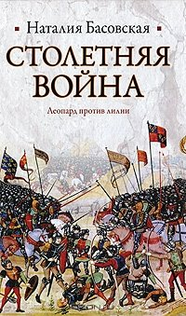
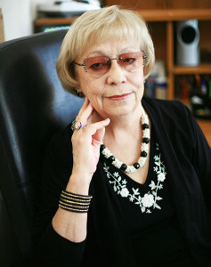
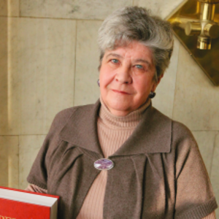



Елена Александровна Мельникова и Наталия Ивановна Басовская
В России много женщин-историков, вложивших ценный вклад в развитие этого вида науки. Мельникова Елена Александровна (1941) и Басовская Наталия Ивановна (1941-2019) – два выдающихся историка-медиевиста (специалисты по истории Средних веков).
Елена Мельникова специализируется на история и культуре средневековой Скандинавии, Киевской Руси и Англии эпохи викингов; рунологии; отражением в письменных источниках устной традиции т.д.
Наталия Басовская занималась проблемами истории международных отношений в Западной Европе XII—XV веков и политической истории Англии и Франции, а также историографией

Slide 18
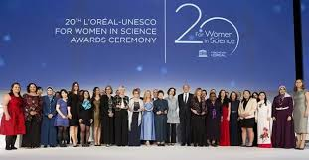
В 1998 году ЮНЕСКО и компания L'Oréal учредили международную премию For Women in Science, чтобы поддержать женщин, развивающих карьеру в науке, и рассказать миру об их достижениях.
Каждый год €100 000 получают пять финалисток из разных регионов мира: Европы, Латинской Америки, Северной Америки, Африки и арабских государств, Азиатско-Тихоокеанского региона

Slide 19
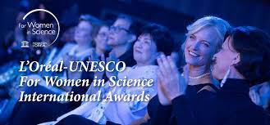
С 2007 года в России в качестве части международного проекта L'Oréal-UNESCO For Women in Science реализуется программа "Для женщин в науке", которая помогает молодым женщинам-исследователям заниматься научной деятельностью.
Программу поддерживают Российская академия наук и Комиссия РФ по делам ЮНЕСКО в Москве

Slide 20
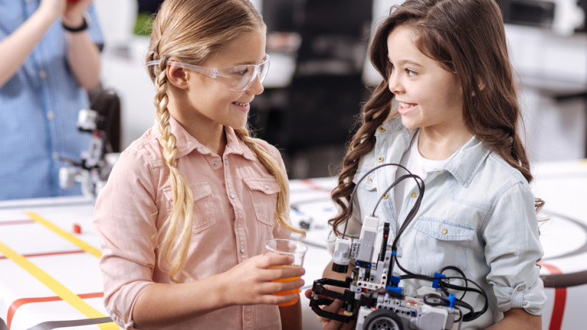
А девочки – есть примеры? Говоря о девочках в науке подразумевают не те девочек, которые уже занимаются научными исследованиями, а о расширении доступа девочек к научным знаниями.
Данный праздник призван не только отметить тех женщин кто уже достиг успехов в науке, но и поднять вопрос о гендереном равенстве при обучении и занятии наукой.
Вот что говорится на официальном сайте ООН: «Наука и гендерное равенство являются неотъемлемыми элементами процесса достижения целей развития, включая те, которые изложены в Повестке дня устойчивого развития до 2030 года.
За последние 15 лет мировое сообщество достигло значительных успехов в деле вовлечения женщин и девочек в науку»

Slide 21
Важные изобретения женщин

Slide 22

Астролябия
Прибор для измерения координат небесных тел изобрела женщина-ученый, философ, астроном и математик Гипатия Александрийская в 370 г. до н. э.

Slide 23

Розовое шампанское
Николь Барбье Клико в 1808 году разработала технологию ремюажа, благодаря которой шампанское за три месяца избавляется от осадка и становится кристально прозрачным. Технология возымела настоящий успех, значительно улучшив качество напитка

Slide 24
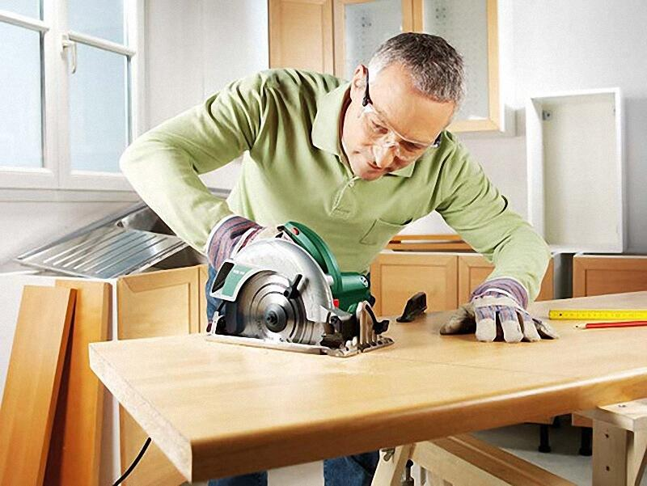
Циркулярная пила
Табита Бэббитт долго наблюдала за мужчинами, занятыми распилом бревен специальной пилой с двумя ручками, за которые нужно тянуть то вперед, то назад. Хотя нагрузка на обоих мужчин была одинаковой, бревна распиливались только тогда, когда пила двигалась вперед, а при обратном движении с бревном ничего не происходило. Бэббитт подумала, что это пустая трата энергии, и в 1810 году создала прототип циркулярной пилы, которая позднее стала использоваться в лесопильной промышленности

Slide 25
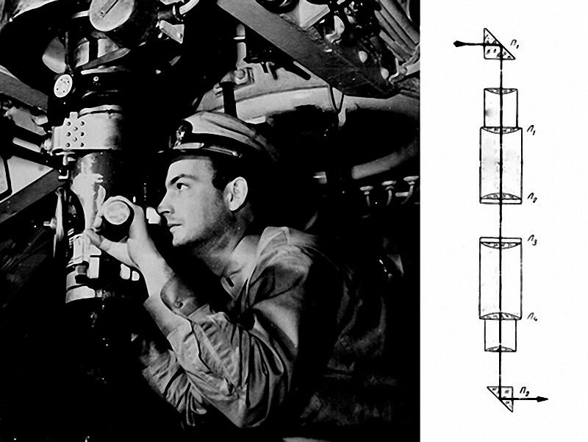
Перископ для подводных лодок
С помощью этого прибора, который запатентовала в 1845 году Сара Мэтер, определяют расстояние до наблюдаемых объектов

Slide 26
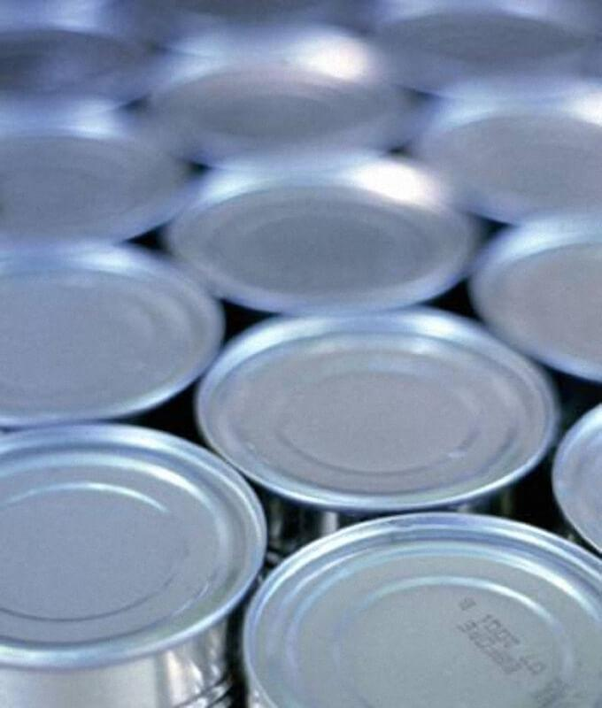
Мясные консервы
В 1873 году на всемирной выставке в Вене Надежда Кожина продемонстрировала способ приготовления мясных консервов, за что и получила медаль

Slide 27
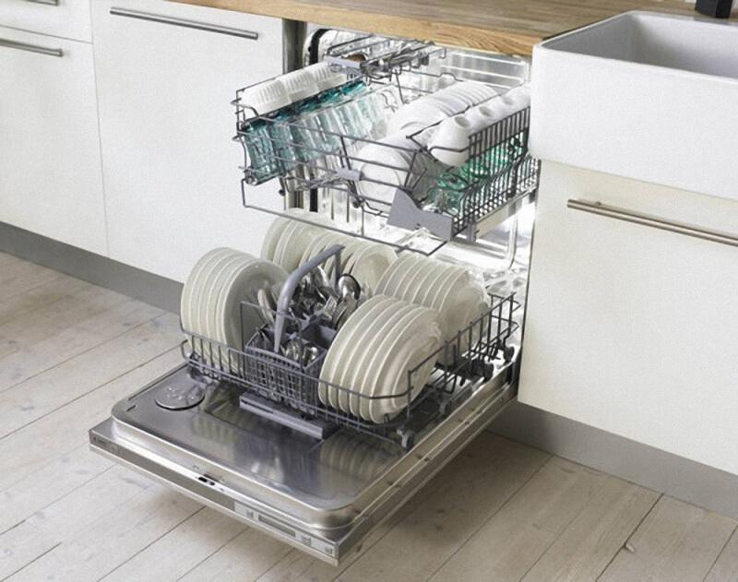
Посудомоечная машина
Недосчитавшись нескольких тарелок из своего любимого фарфорового сервиза, Джозефина Кокрейн создала машину, которая только моет посуду, а не бьет. Это произошло в 1886 году, но только спустя 40 лет устройство Кокрейн было признано необходимой вещью в хозяйстве

Slide 28
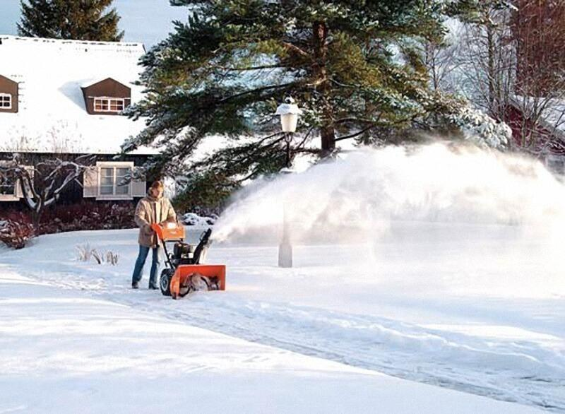
Снегоуборочная машина
Чистота должна быть не только в доме, но и на улицах, решила обычная секретарша Синтия Вестовер и собрала прадедушку современных машин для чистки улиц от снега в 1892 году

Slide 29
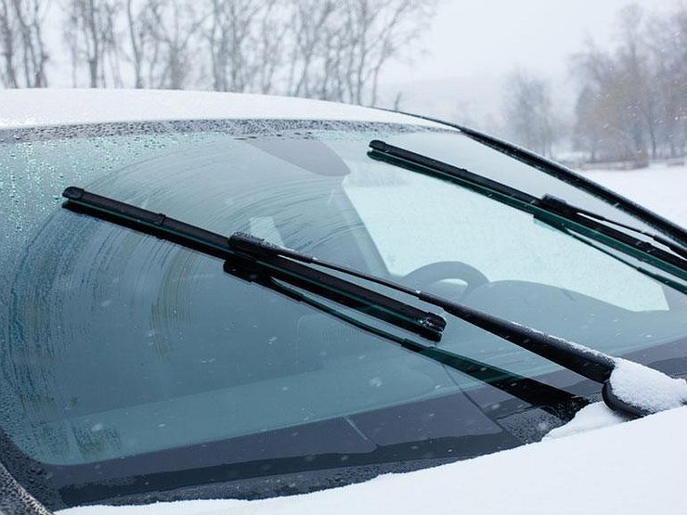
Стеклоочистители
Первые дворники для автомобиля изобрела Мэри Андерсон в 1903 году. Ей стало жалко водителя, который вынужден был во время вьюги поминутно останавливать машину и сгребать снег с ветрового стекла

Slide 30
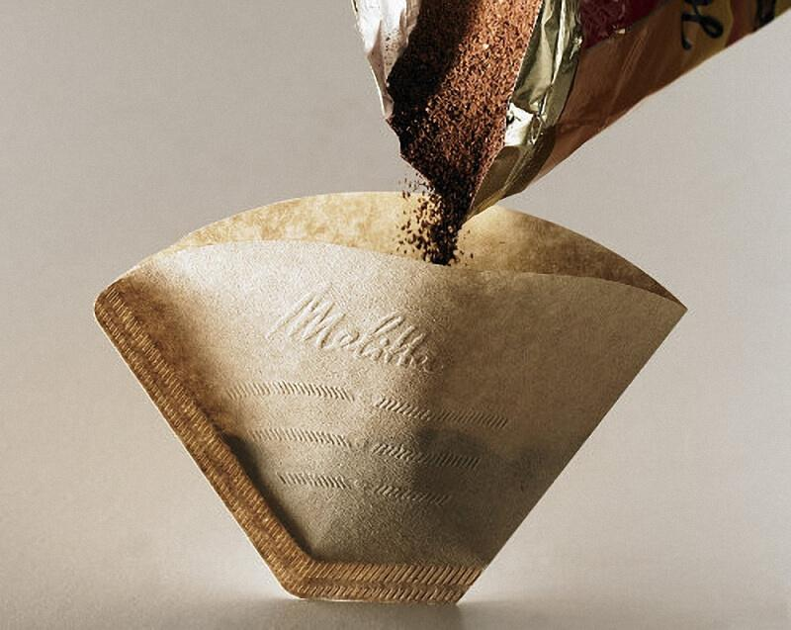
Фильтр для кофе
Благодаря Мелитте Бенц любители посидеть за чашечкой кофе избавлены от утомительной процедуры по приготовлению порции другой-третьей. Первый фильтр-конус для кофе Мелитта скрутила собственноручно из листка ученической тетради в 1909 году

Slide 31
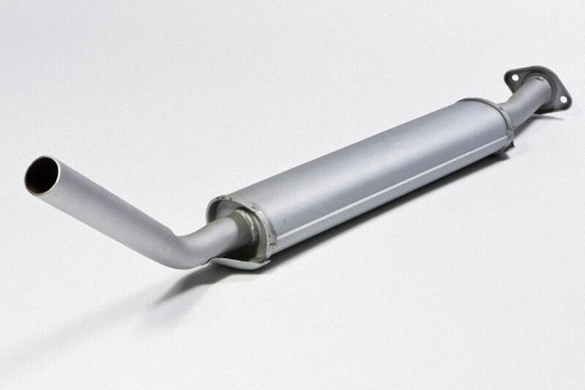
Глушитель для автомобиля
Этот акустический фильтр изобрела Эль Долорес Джонс в 1917 году, после чего мир вокруг нас стал чуть тише

Slide 32
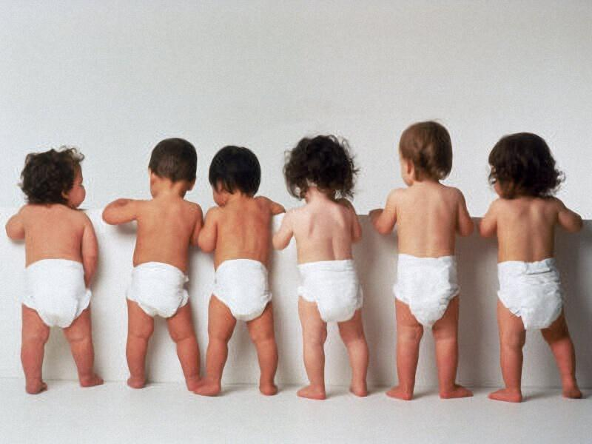
Подгузники
Усталая мама и домохозяйка Марион Донован в 1917 году села за швейную машинку с душевой занавеской и после нескольких попыток создала водонепроницаемые покрытия для подгузника. В отличие от резиновых ползунков, которые уже были на рынке, дизайн Донован не вызывал опрелостей и не жал кожу ребенка

Slide 33

Wi-Fi
Хеди Ламарр получила скандальную славу после того, как снялась в фильме чехословацкого режиссера Густава Махатого, где впервые в истории кино была откровенная сцена сексуального характера, за что Адольф Гитлер назвал ее врагом Третьего рейха, а римский папа Пий XII призвал добрых католиков не смотреть фильм. Но Хеди увлекалась не только кино. В 1941 году она запатентовала секретное средство связи, которое динамически изменяло частоту вещания, чтобы затруднить перехват противником. С 1962 года это устройство использовалось в американских торпедах, а ныне используется в мобильной связи и Wi-Fi

Slide 34

Бронежилет
В 1965 году доктор Стефании Кволек изобрела синтетический материал кевлар, который в пять раз прочнее стали. Ее изобретение спасло тысячи жизней полицейским, пожарным и военным. Кевлар стал основой для пуленепробиваемых жилетов

Slide 35

Силикон
Скульптор Патрисия Биллингс поставила себе задачу создать такую цементную добавку, которая бы защищала ее творения от разрушений. После нескольких лет экспериментов в 1970 году она наконец достигла своей цели, изобретя нерушимую штукатурку. Вскоре после этого Биллингс обнаружила, что материал был к тому же удивительно устойчив к огню

Slide 36
Спасибо за внимание!

